Slide 1
Le web sémantique
IUT Paris Descartes
John BENCHETRIT Cyrille PEROIS Nadia ZOUINE

Slide 2
Sommaire
I. Objectifs du Web sémantique
II. Les moyens de mise en œuvre du Web sémantique
III. Le potentiel du Web sémantique
Conclusion

Slide 3
Objectifs du Web sémantique
1) Un web de données
2) Les défis du web sémantique

Slide 4
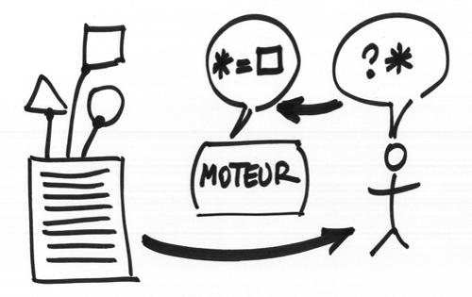
Objectifs du Web sémantique
1) Un web de données
Tim Berners Lee
Definition du web sémantique
“Sémantique”
Accèder de manière optimale a toutes les informations
L'hypertexte doit evolué
Métadonnées
Avenir potentiel du web semantique

Slide 5
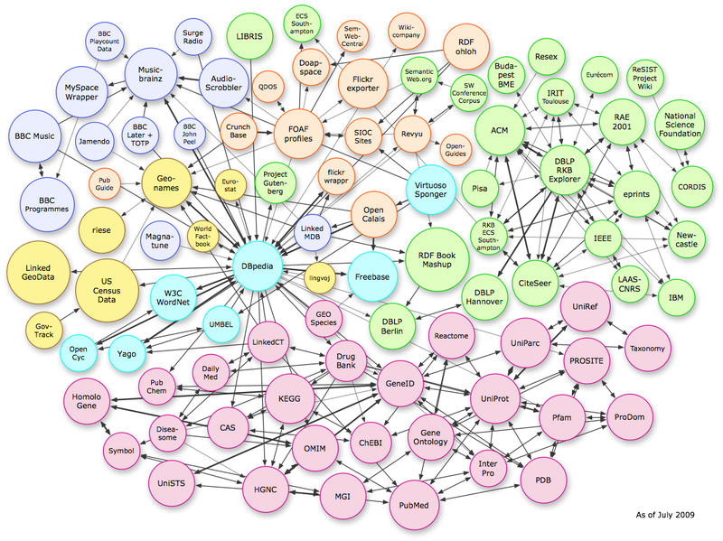
Objectifs du Web sémantique
2) Les défis du web sémantique
Immensité
Incertitude
Tromperie

Slide 6
Les moyens de mise en oeuvre du Web sémantique
1) L'ontologie, principe de base du web sémantique
2) Les technologies existantes

Slide 7
Les moyens de mise en oeuvre du Web sémantique
1) L'ontologie, principe de base du web sémantique
Représenter les connaissances de notre monde
Différents concepts :
Individus : objets de base
Classes : ensembles d'objets
Attributs : caractéristiques propres aux objets
Relations : liens entre objets
Evènements : changements subis par des attributs ou des relations

Slide 8
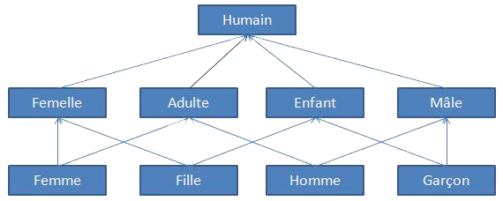
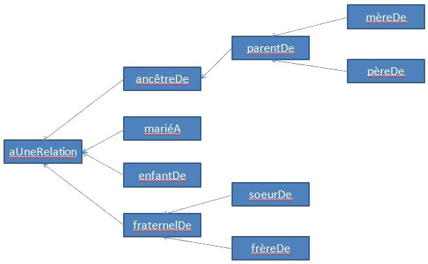
Les moyens de mise en oeuvre du Web sémantique
Notes:
1er schéma : classes
2eme schéma : relations
Individus : Bart instance de Garçon, Lisa instance de Fille, Homer instance d'Homme
On peut donc facilement répondre aux questions : est-ce que Lisa est la soeur de Bart? qui est le père de Lisa?

Slide 9
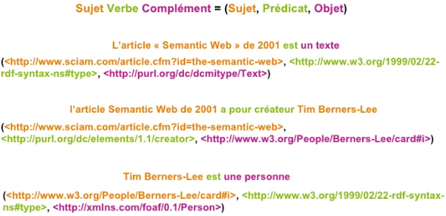
Les moyens de mise en oeuvre du Web sémantique
2) Les technologies existantes
RDF (Resource Description Framework)
OWL (Web Ontology Language)
SPARQL (SPARQL Protocol And Query Language)
Notes:
RDF
Description des ressources / métadonnées
Différentes syntaxes
Triplets sujet/prédicat/objet
RDF Schema
OWL (Web Ontology Language)
Fondé sur RDF/XML
Confère une plus grande capacité d'interprétation aux machines
3 sous langages :
OWL Lite : simple, convient aux hiérarchies de concepts simples
OWL DL (Description Logics) : plus complexe
complétude des raisonnements
décidabilité des raisonnements
OWL Full : haut niveau d'expressivité, possibilité d'étendre OWL
SPARQL (SPARQL Protocol And Query Language)
Equivalent de SQL
Possibilité d'accéder à n'importe quelle donnée
Requêtes interrogatives, constructives

Slide 10
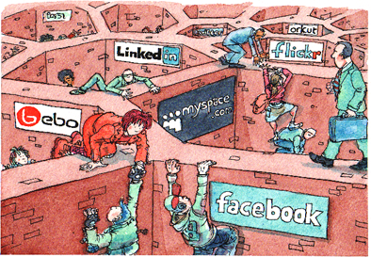
Le potentiel du Web sémantique
1) Les avantages et les inconvénients
2) Le rôle du Web sémantique dans le Web 3.0 ?

Slide 11
Le potentiel du Web sémantique
1) Les avantages et les inconvénients
Avantages
Faciliter la recherche d’information
Permet aux Hommes et aux machines de coopérer
Inconvénients
Problèmes de sécurité et de confidentialité
Lourdeur des syntaxes pour les developpeur

Slide 12
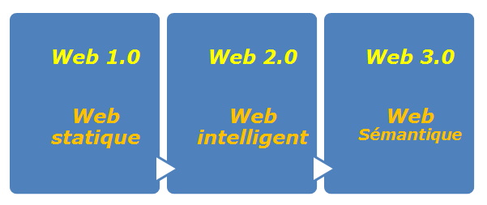
Le potentiel du Web sémantique
2) Le rôle du Web sémantique dans le Web 3.0 ?
Web 1.0 (1990) : Internet liant les pages web entre elles
Web 2.0 (2005) : Internet liant les personnes entre elles
Web 3.0 (?) : Internet des Objets ou Web sémantique ?

Slide 13
Conclusion
Le web d'aujourd'hui
Ensemble de données
Données comprises par l'Homme
Le web de demain
Ensemble de connaissances
Données comprise par les machines

